Slide 1
POWER POINT
PRESENTATION
Enjoy your stylish business and campus life with BIZCAM
1차 발표
도서 관리 프로그램
1조
김우진, 이혜린, 박미래, 형태희, 황선혜

Slide 2
목 차
POWER POINT
PRESENTATION
Enjoy your stylish business and campus life with BIZCAM
1.
주요 기능
2.
알마인드
3.
데이터베이스 관계도
4.
UI
5.
타임테이블

Slide 3



상세검색
도서관리
통계
주요 기능
도서 상세 검색
도서 관리
도서 통계
추가, 수정, 삭제
인기 도서
1
Notes:
도서통계 부분에 주제선정이유 녹아내기
주제선정 이유 : 내가 도서관에 가서 책을 빌리려고하는데 추천을 받고 싶었다. 그런데 참고할만한 요소가 없었다
그래서 통계에 넣었다.

Slide 4
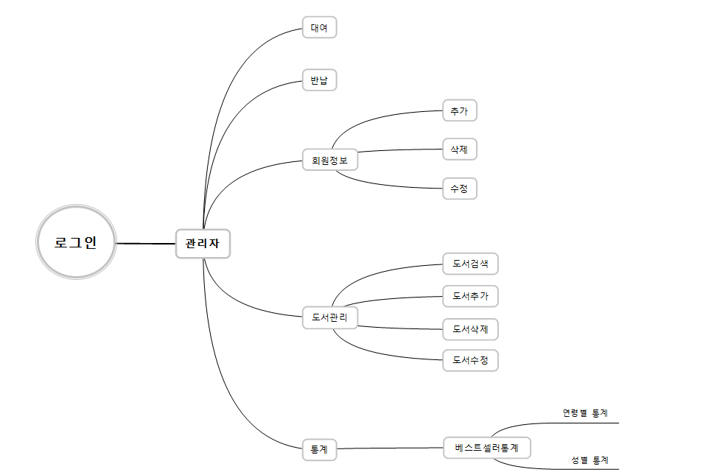
ALMIND
2

Slide 5
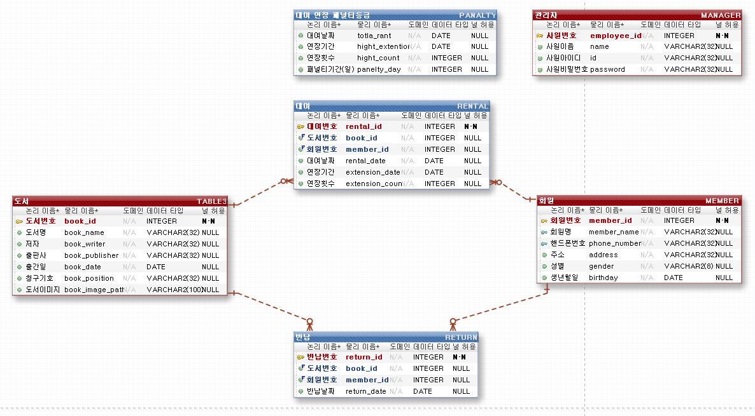
DATABASE
3

Slide 6
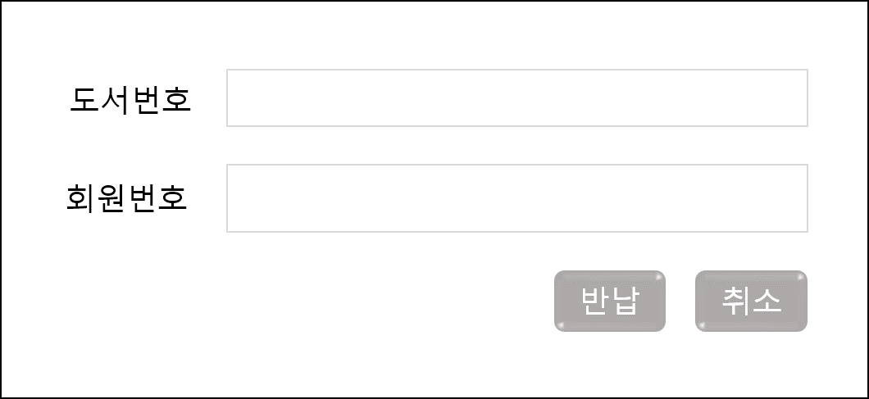
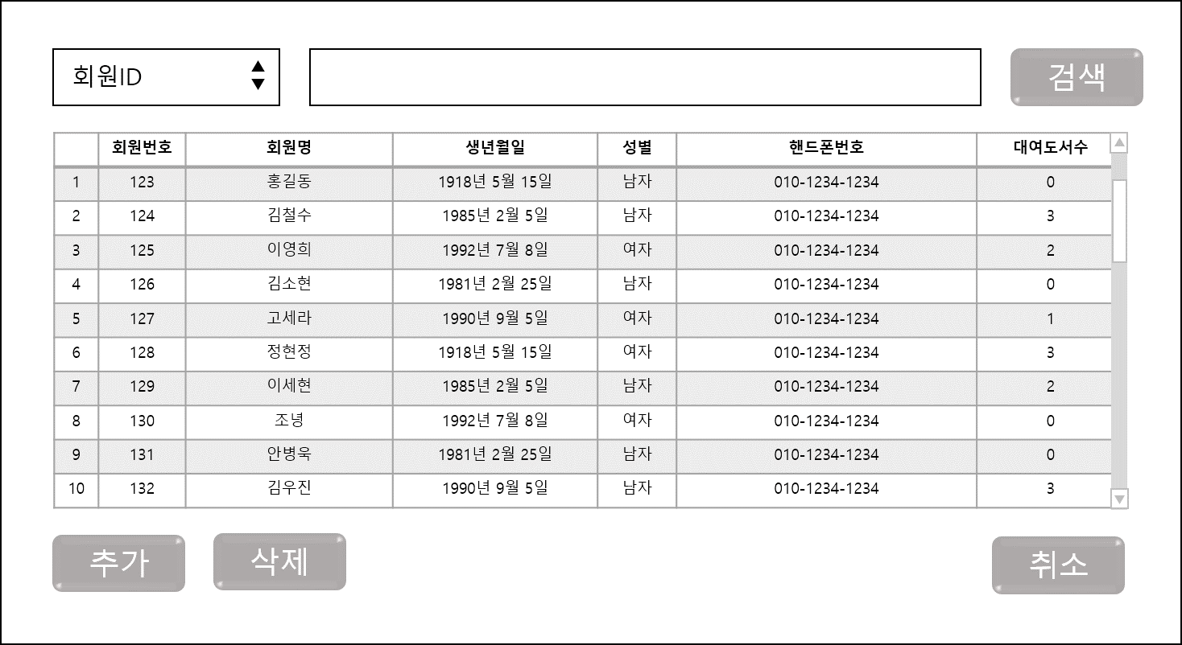
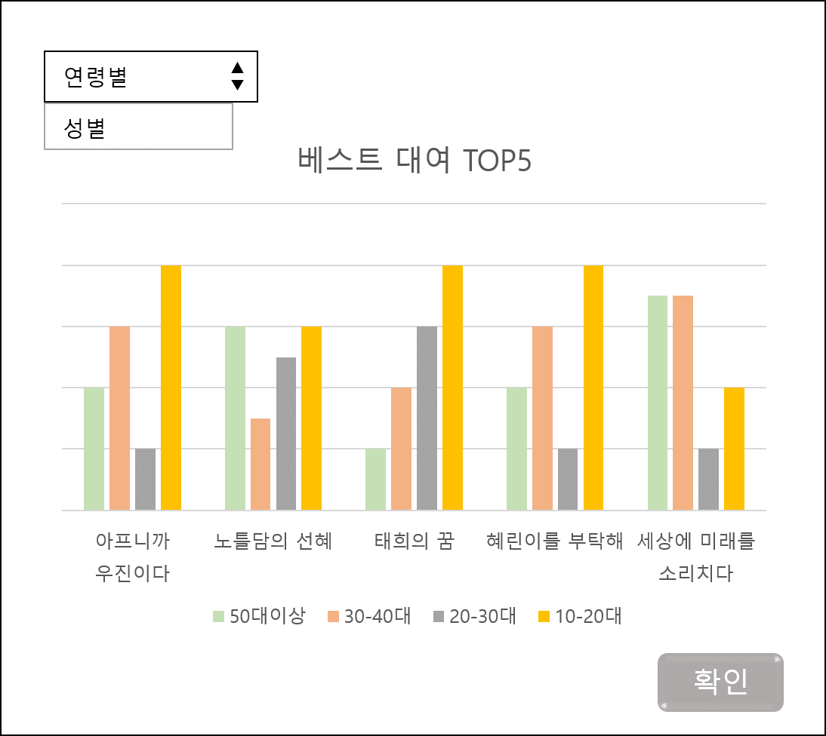
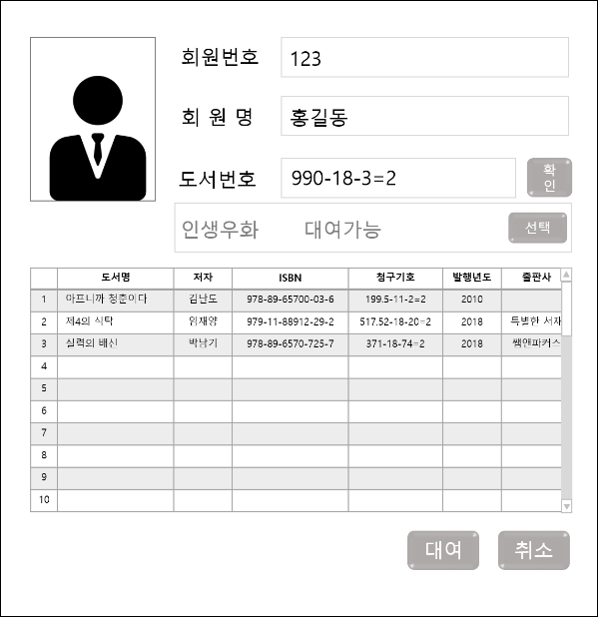
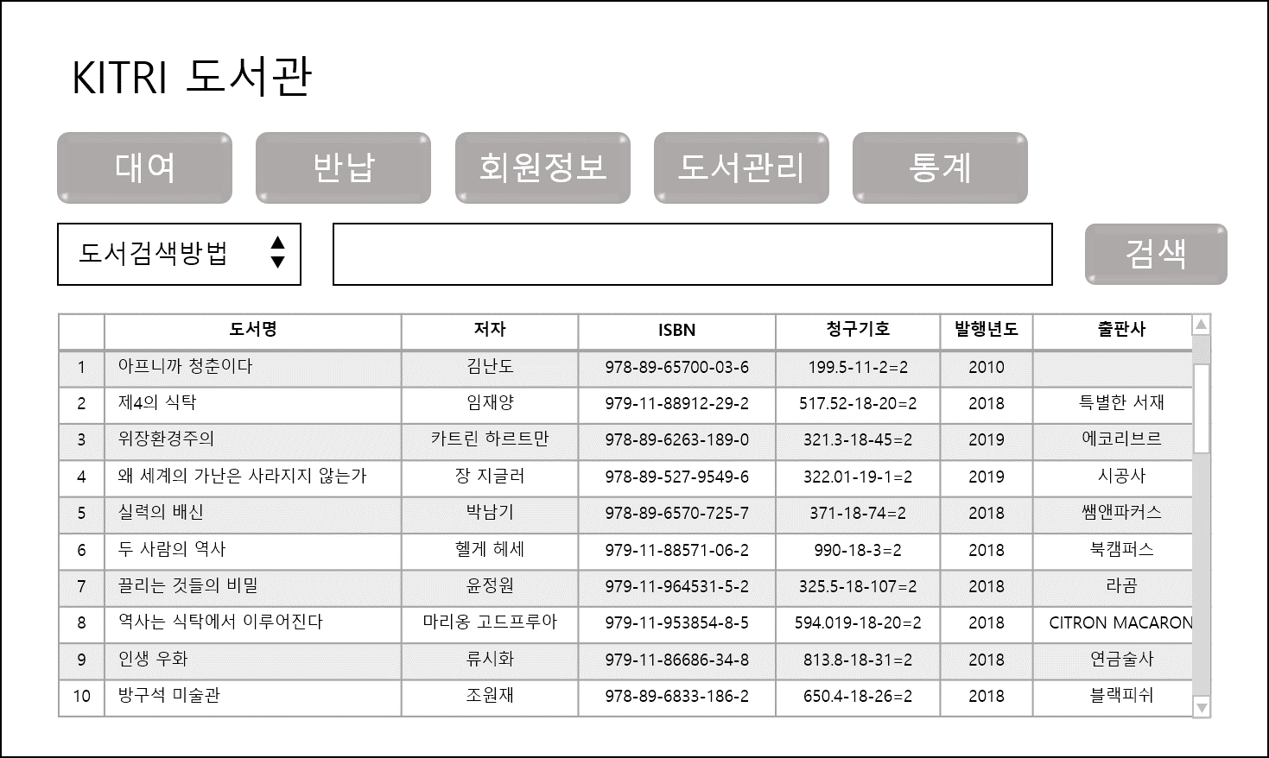
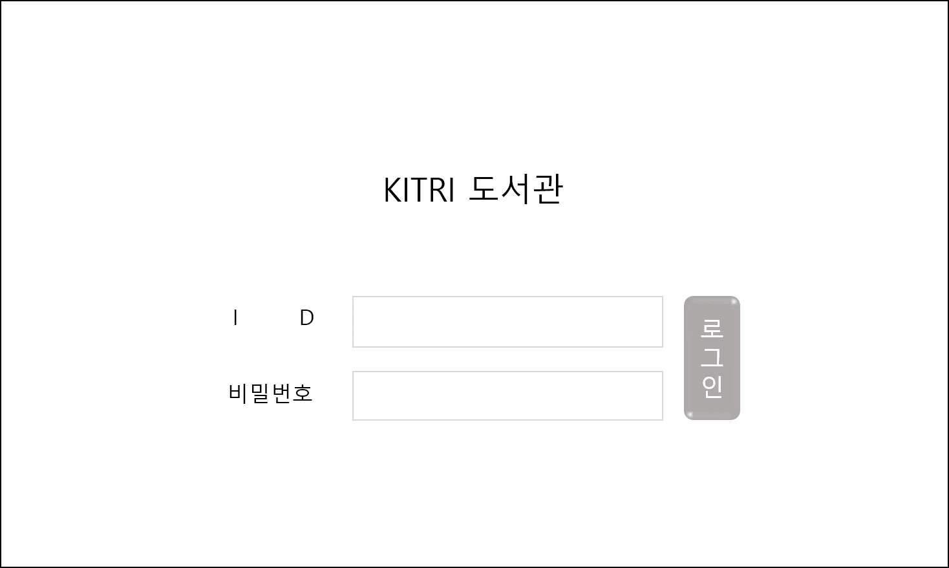
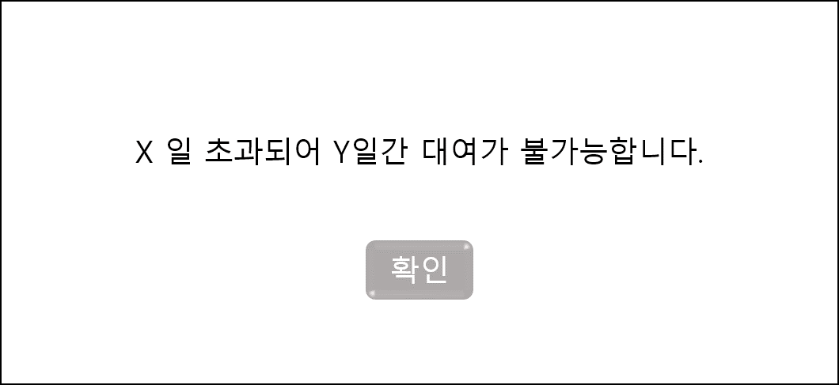
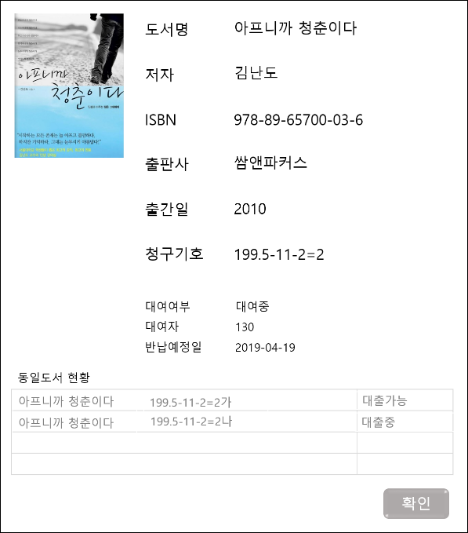
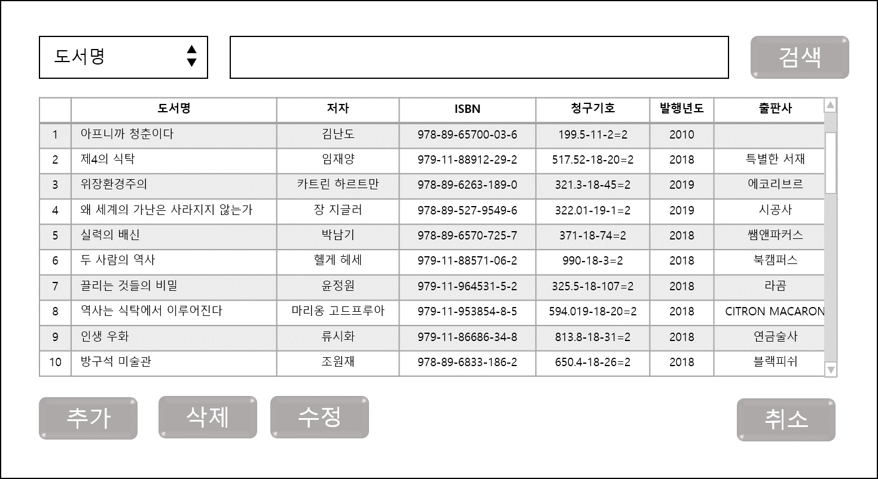
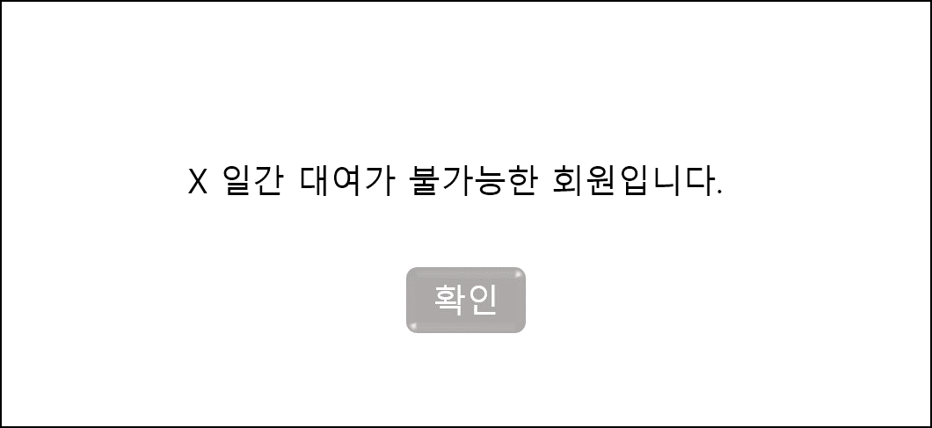
UI
4

Slide 7
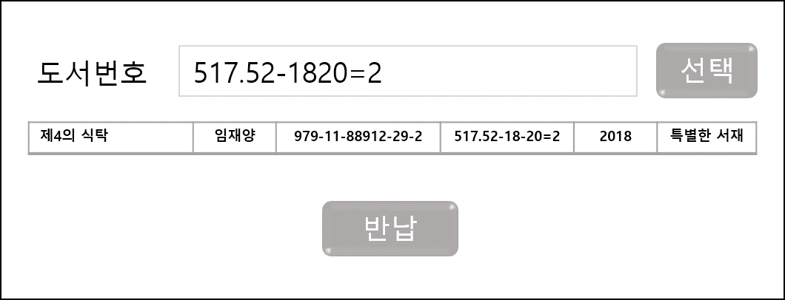
UI
대여 / 반납
홍길동
5

Slide 8
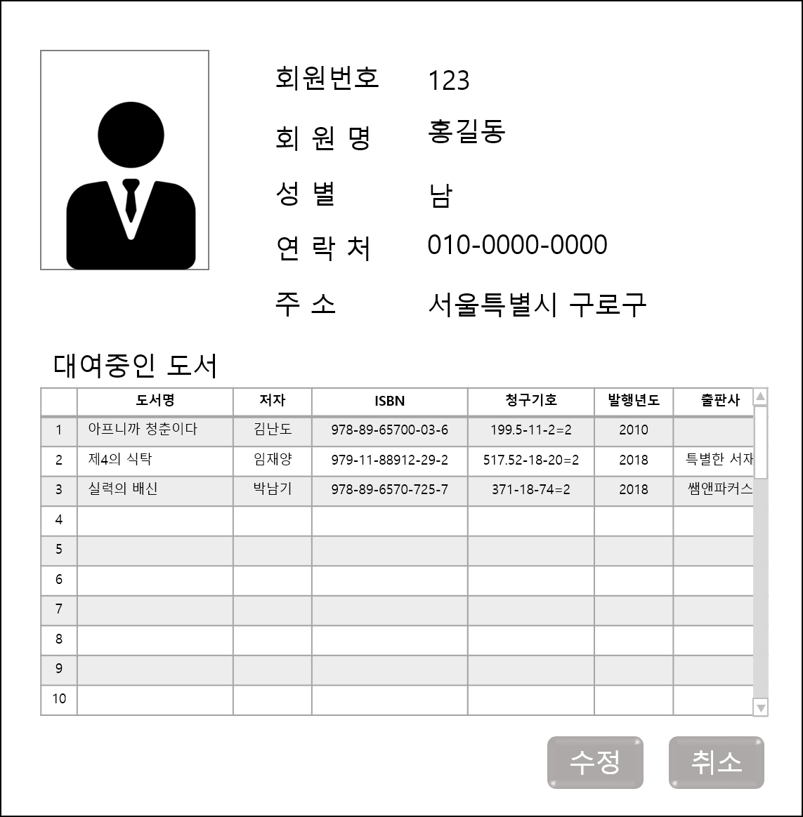
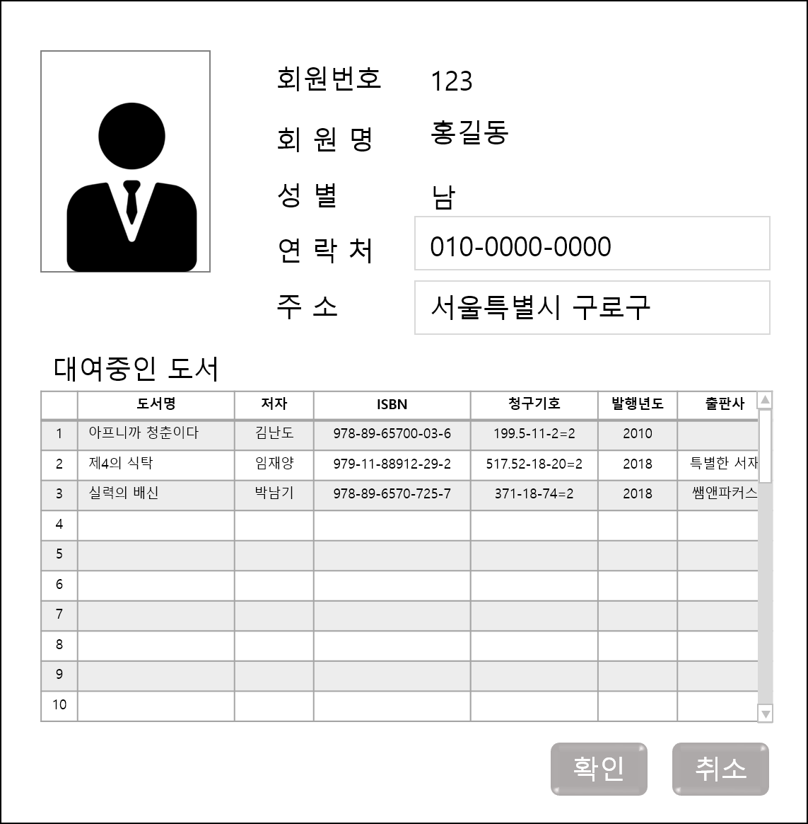

UI
회원정보
연장
6

Slide 9
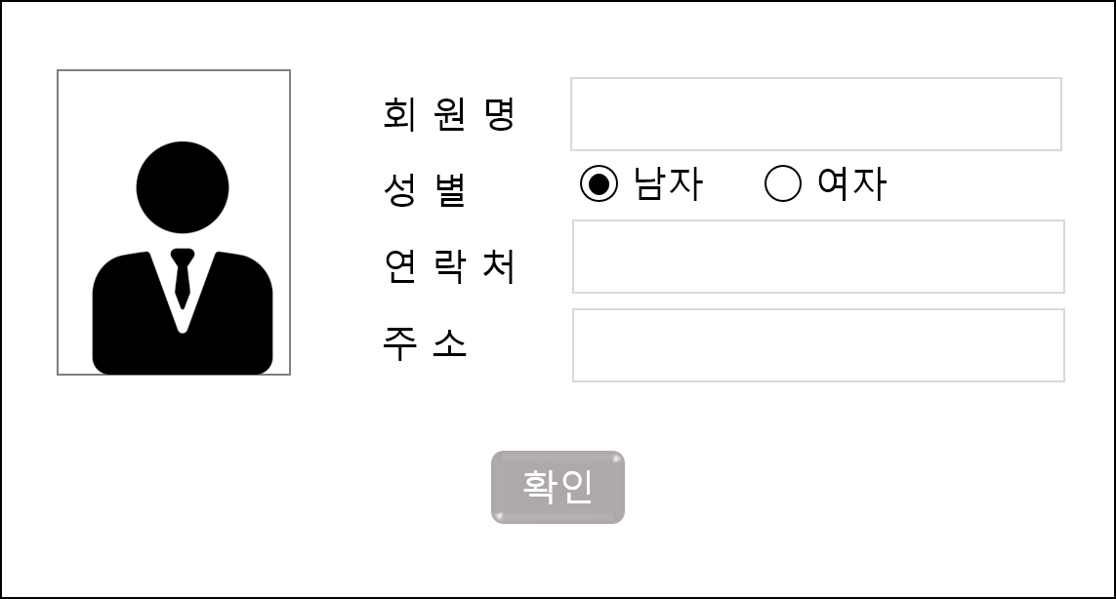
UI
회원정보
김덕후
010-1234-5678
로구 덕후밥맛있동 곱창은 말해뭐해호
7

Slide 10
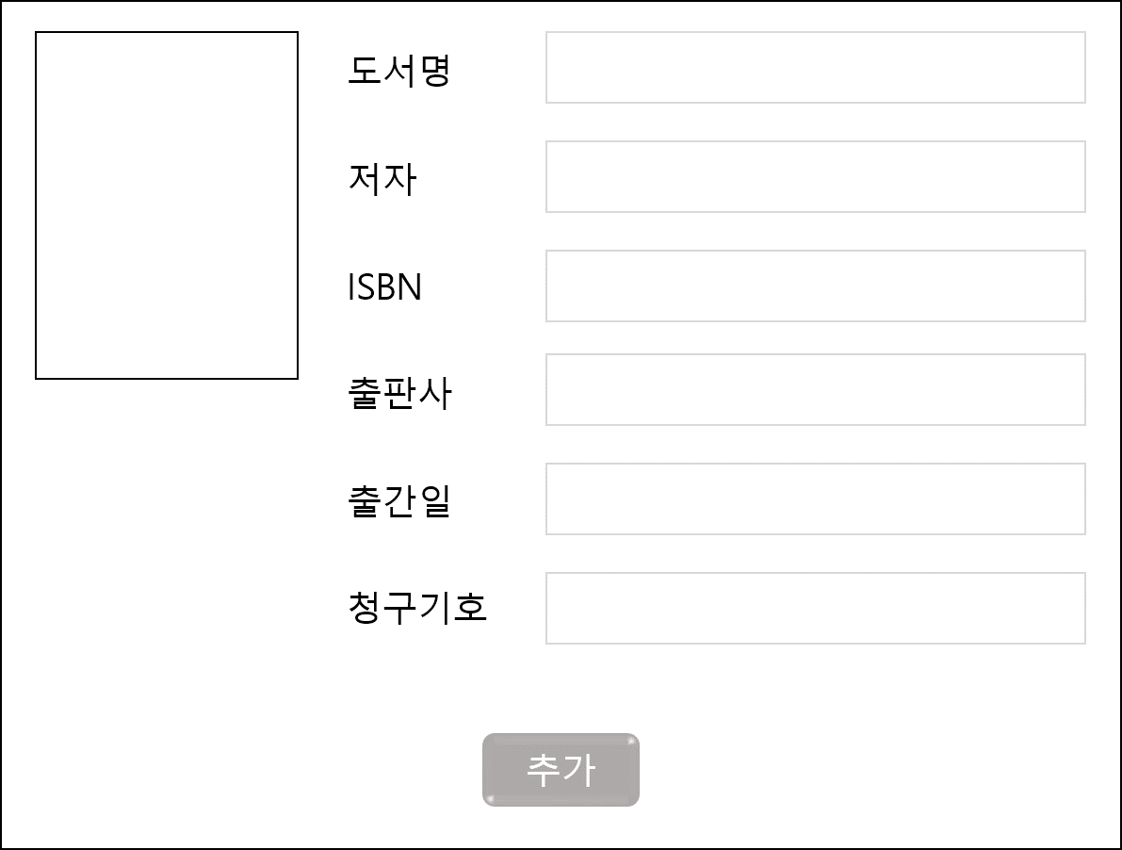


UI
도서관리
나미야 잡화점의 기적
나미야
512.345=2
현대문학
2010-09
223.457.ㄱㄱㅇ
8

Slide 11
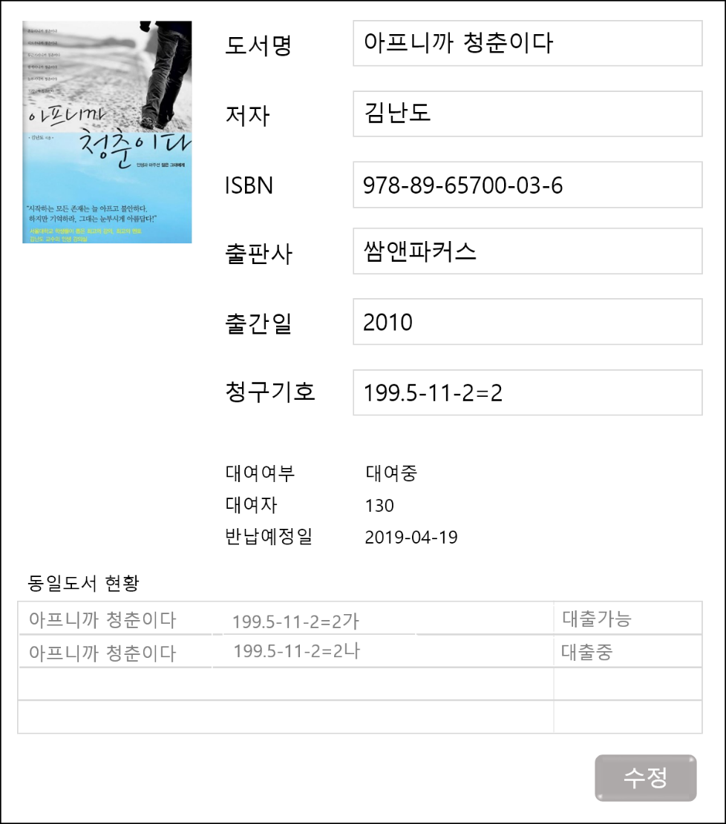
UI
도서관리
9

Slide 12
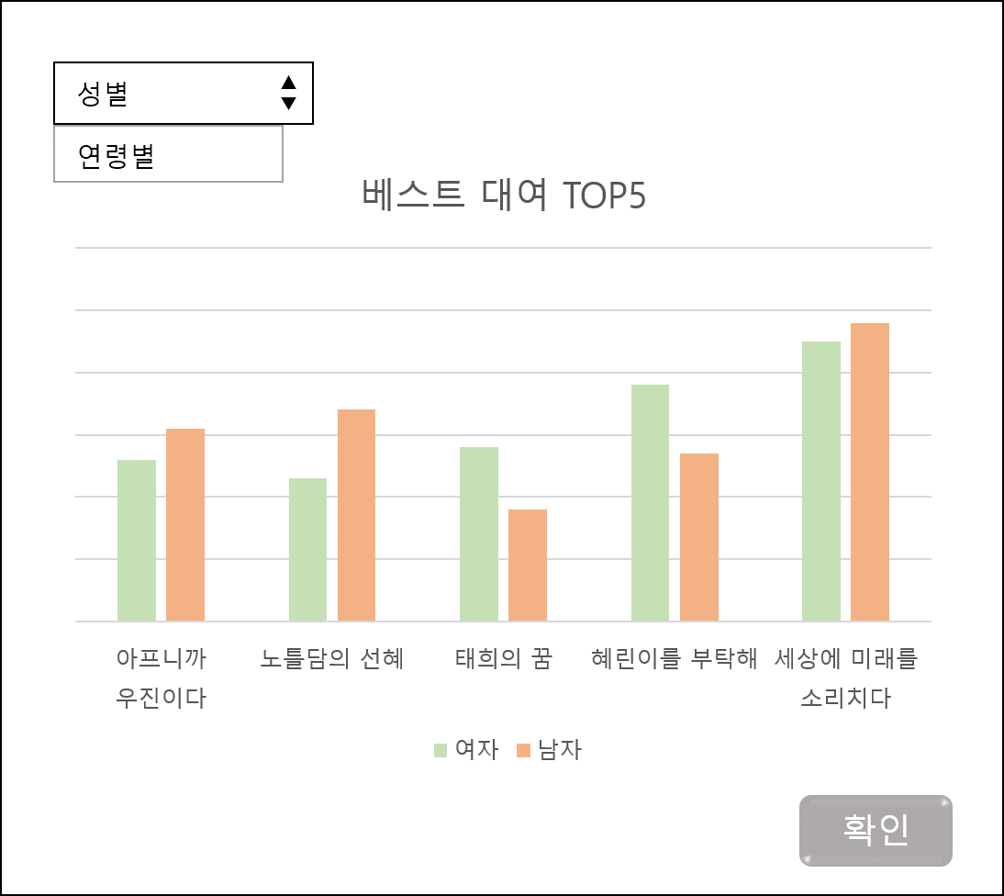
UI
통계
10

Slide 13
TIME TABLE
일 | 월 | 화 | 수 | 목 | 금 | 토
3/25
3/26
3/27
3/28
3/29
3/30
아이디어회의 / 주제 선정
기능 확정
3/31
4/1
4/2
4/3
4/4
4/5
4/6
UI 완성
DB설계
4/7
4/8
4/9
4/10
4/11
4/12
4/13
DB개발 및 코딩
4/14
4/15
4/16
4/17
4/18
4/19
TEST / UI 디자인수정
11

Slide 14
POWER POINT
PRESENTATION
Enjoy your stylish business and campus life with BIZCAM
감사합니다

